Slide 1
减 法(1)
R·一年级上册
一、5以内数的认识和加、减法

Slide 2
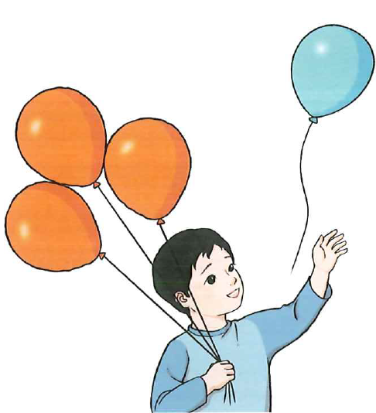
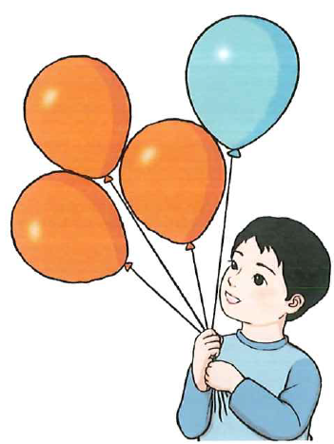

情景导入
仔细观察，分享你所看到的。
小男孩手里原来有4个气球，飞走了1个气球，还剩3个气球。
还能用加法算式吗？

Slide 3
新知探究
摆一摆、画一画。
拿走1个
画掉1个

Slide 4
圈一圈。
去掉1个
剩下3个
哪些是剩下的呢？
哪些是去掉的呢？
分别有多少个？

Slide 5
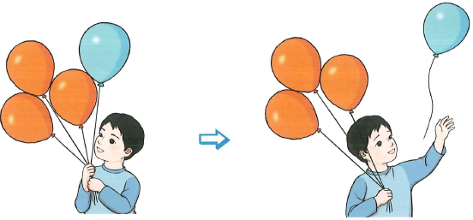

认识减算式
4
-
1
=
3
当从一个数里去掉一部分，求还剩多少的时候，就需要用到减法来计算。
减号
读作：4 减 1 等于 3 。

Slide 6




大家谁能再举个4-1=3的例子呢？
有4辆轿车，开走了1辆，还剩3辆。
有4颗糖，我吃了1颗，还剩3颗糖。
树上有4只鸟，飞走了1只，还剩3只。
妈妈给了我4元钱，花了1元，还剩3元。

Slide 7

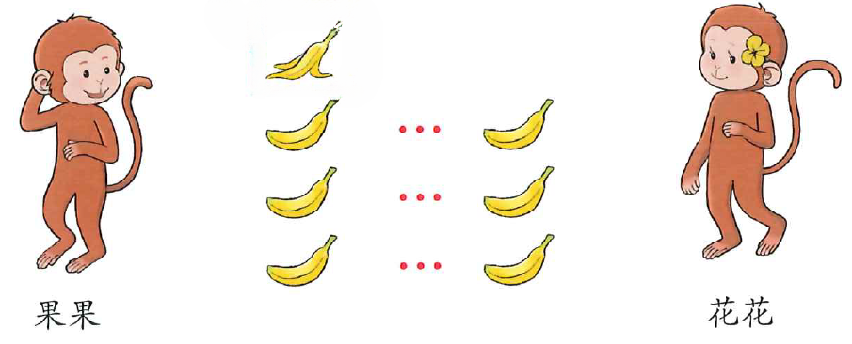

试一试
果果怎么做，就可以使自己的 和花花的同样多?
你们可以从图中知道哪些信息？
果果有4根香蕉，
花花有3根香蕉。

Slide 8

解决问题
果果怎么做，就可以使自己的 和花花的同样多?
可以用减法算式来表示吗？
这个算式表示什么含义呢？
果果原来有4根香蕉，吃掉1根香蕉，还剩3根香蕉。
果果吃掉1根香蕉。
4-1=3

Slide 9
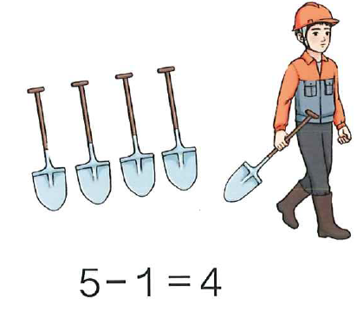
巩固练习
【课本27页做一做 第1题】
1.看图说一说算式表示的意思。
原来有5把铁锹（qiāo），拿走了1把，还剩4把。

Slide 10
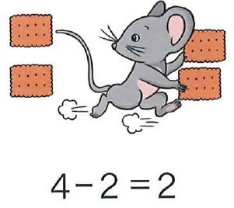
原来有4块饼干，小老鼠拿走了2块，还剩2块饼干。

Slide 11
课堂小结
4
-
1
=
3
当从一个数里去掉一部分，求还剩多少的时候，就需要用到减法来计算。
减号
读作：4 减 1 等于 3 。

Slide 12


课后作业
完成本课时相关练习。

